Slide 1
Repaso de módulo 1 y primera parte del módulo 2
Qué es el conocimiento científico y qué lo caracteriza. Leer Bunge y Chalmers.
Otras formas de conocimiento no científico
Deducción, Inducción, inferencia, Falsacionismo (Popper). Leer a Chalmers para estos temas
Positivismo
Vigilancia epistemológica y el caso de las ciencias sociales (leer el tema del manual de Batthyany)
¿Qué es rigurosidad científica?
Qué es un problema de investigación
Qué es la teoría y qué es marco teórico.

Slide 2
Ciencias y ciencias sociales
¿Hacer fila es un hecho individual o social? ¿Por qué?

Slide 3
Un hecho social
Una fila se basa en una negociación colectiva de reglas no dichas. Surge un orden dentro de la interacción social para el uso de espacio público.
Pensemos en estas palabras
negociación
colectiva
reglas no dichas
interacción social
espacio público

Slide 4
El hecho social como base para estudiar la sociedad Subraye las palabras fundamentales que te explican qué es el hecho social.
He aquí, pues, un orden de hechos que presentan características muy especiales: consisten en modos de actuar, de pensar y de sentir, exteriores al individuo, y están dotados de un poder de coacción en virtud del cual se imponen sobre él. Además, no pueden confundirse con los fenómenos orgánicos, puesto que consisten en representaciones y en actos; ni con los fenómenos psíquicos, los cuales sólo existen dentro de la conciencia individual y por ella. Constituyen, pues, una nueva especie y a ellos debe darse y reservarse el calificativo de sociales. Les corresponde porque está claro que, no teniendo por sustrato al individuo, no pueden tener otro más que la sociedad, bien sea la sociedad política en su integridad, bien alguno de los grupos parciales que contiene: confesiones religiosas, escuelas políticas, literarias, corporaciones profesionales, etc. Por otra parte, sólo a ellos conviene, porque la palabra social sólo tiene un significado concreto, a condición de que designe únicamente fenómenos que no corresponden a ninguna de las categorías de hechos ya constituidas y denominadas. Constituyen, por lo tanto, el campo propio de la sociología. (Durkehim, 1997, p.40, 41)

Slide 5
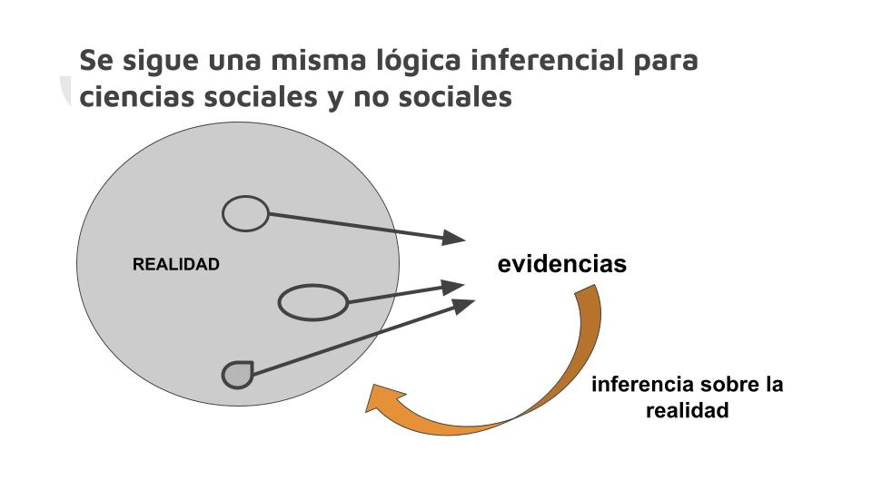

Slide 6
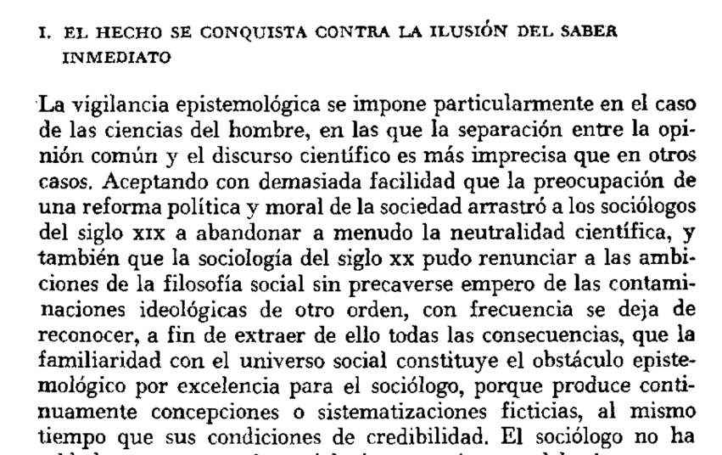
Bourdieu, Chamboredon, Passeron,1975, El oficio de sociólogo, p. 27

Slide 7
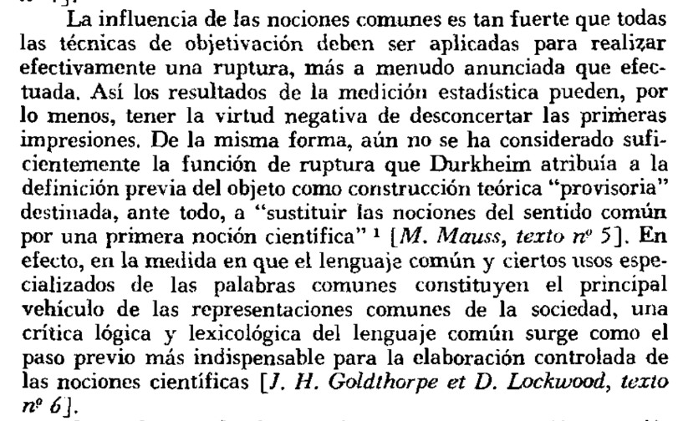
Bourdieu, Chamboredon, Passeron,1975, El oficio de sociólogo, p. 28

Slide 8
Pero hay 2 elementos a tomar en cuenta cuando hacemos ciencias sociales:
Alerta ante la "ilusión del saber inmediato"
Necesidad de ruptura y vigilancia epistemológica
El científico social tiene la necesidad de desarrollar un pensamiento reflexivo sobre la realidad que ocupa en el campo científico y en la sociedad en general.
El proceso de construcción del objeto de estudio es fundamental como mecanismo de ruptura epistemológica.
Existe la necesidad de distanciamiento del sentido común, de los pre-conceptos y las pre-nociones
La vigilancia epistemológica implica una actitud de revisar los conceptos y las técnicas de observación, para asegurarnos el alejamiento de la ilusión del saber inmediato.

Slide 9
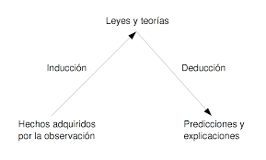
Elijo qué coloco en las etiquetas azules: inducción, falsación, deducción, positivismo

Slide 10
Popper
Todos los cisnes son blancos, pero veo uno de cuello negro.
¿Qué aporta este razonamiento a la lógica del descubrimiento según Popper?

Slide 11
Falsacionismo
Debe ser posible someter una teoría científica a pruebas empíricas que puedan refutarla. Según esta corriente, la ciencia avanza a través de la falsación de teorías existentes y la proposición de nuevas hipótesis que puedan ser sometidas a nuevas pruebas.
Según Popper, la ciencia avanza a través de la eliminación de teorías falsas y la proposición de nuevas hipótesis que puedan ser sometidas a pruebas empíricas.

Slide 12
Analizamos los siguientes resúmenes de artículos publicados
Identifique el tema, las teorías que podrían referirse a ese tema y los conceptos de esas teorías que fueron seleccionados para crear el marco teórico.
Luego busque en el texto las preguntas que el o la investigadora se hizo antes de comenzar la investigación.
Temas | Teorías | Conceptos del marco teórico

Slide 13
¿Cuál es el tema, qué teorías tratan este tema y qué conceptos forman el marco teórico?
Este trabajo parte de la inquietud de problematizar la multidimensionalidad de la “brecha digital”, específicamente, los tipos de uso de Internet en la población uruguaya. Con tal motivo, se analiza la primera Encuesta de Usos de Tecnologías de la Información y la Comunicación (EUTIC), realizada en el año 2010. En conjunto con la discusión del concepto de la brecha digital, entendido tanto en su mera dimensión de acceso a las TIC (“primer nivel”), como en su concepción compleja producto de brechas sociales mayores, se caracteriza tanto hogares, como personas usuarias de las TIC (“internautas”), a los efectos de concluir con aquellos factores más relevantes de las desigualdades digitales. Al igual que con una tipología de internautas que permita la diferenciación de usuarios de acuerdo a características socio-económicas, de acceso y tipo de uso en Internet.
Ref. (Escuder, 2015)

Slide 14
Temas | Teorías | Marco teórico
Brecha digital | Diferentes conceptos de brecha digital 1. tener o no tener dispositivos y conexión a Internet 2. tener o no tener dispositivos y conexión a internet y ser capaz de usarla para el propio beneficio | brecha digital, entendido tanto en su mera dimensión de acceso a las TIC (“primer nivel”), como en su concepción compleja producto de brechas sociales mayores,

Slide 15
Análisis a partir del uso del tiempo Karina Batthyány 1
El tema del cuidado y las responsabilidades familiares plantea de manera directa la interrogante acerca de la posición de las mujeres y su igualdad en distintos ámbitos de la sociedad, principalmente en la esfera de la familia y el trabajo. Si bien existen rasgos comunes a todas las mujeres que tienen responsabilidades familiares y de cuidado, éstas no son un grupo homogéneo, pues sus responsabilidades dependerán de la clase social a la que pertenecen, la edad, el estado civil o el lugar de residencia. ¿Quién asume los costos del cuidado? ¿Cómo deben repartirse los roles y la responsabilidad entre el Estado, la familia, el mercado y la comunidad? Las diferentes respuestas que puedan darse a estas preguntas, la intervención y articulación de diferentes actores en el cuidado de las personas dependientes es un elemento estructurante de la posición de las mujeres en la sociedad, así como determinante de la capacidad de ejercer los derechos vinculados a su ciudadanía social. El principal objetivo de este artículo es presentar el marco conceptual y los resultados referidos al cuidado infantil obtenidos en el módulo sobre “Uso del tiempo y trabajo no remunerado” que se incorporó a la Encuesta Continua de Hogares del Instituto Nacional de Estadística (INE) en setiembre de 2007 2. Este documento se integra a su vez a la línea de investigación sobre trabajo no remunerado, uso del tiempo y género que el Área de Sociología de género del Departamento de Sociología desarrolla desde el año 2001.
Ref- Batthyány, K. (2010). El cuidado infantil en Uruguay y sus implicancias de género. Análisis a partir del uso del tiempo. Revista de Ciencias Sociales, (27), 20-32.

Slide 16
Temas | Teorías | Marco teórico
Cuidados y responsabilidades familiares | Género Cuidados Trabajo remunerado y no remunerado | Los costos del cuidado y los diferentes actores involucrados El cuidado infantil El trabajo no remunerado de hombres y mujeres El género vinculado a los cuidados, el trabajo no remunerado y el uso del tiempo

